Slide 1
INFORMATICA
ANNO SCOLASTICO 2018/2019
1
FUSER ALESSANDRO

Slide 2
DOCENTE
Cognome e Nome: Fuser Alessandro
Anni: 24 (quasi 25)
Titolo: Laureato in Ingegneria e Scienze Informatiche
FUSER ALESSANDRO
2

Slide 3
GLI ALUNNI
Presentazioni
FUSER ALESSANDRO
3

Slide 4
PERCHE’ L’INFORMATICA?
“And programming computers was so fascinating. You create your own little universe, and then it does what you tell it to do”
Vint Cerf (TCP/IP co-inventor and Turing Award)
“Most good programmers do programming not because they expect to get paid or get adulation by the public, but because it is fun to program”
Linus Torvalds (principal developer of the Linux kernel)
“You might not think that programmers are artists, but programming is an extremely creative profession. It’s logic-based creativity”
John Romero (co-founder of id Software)
FUSER ALESSANDRO
4

Slide 5
A COSA SERVE L’INFORMATICA
L’utilizzo di dispositivi informatici è sempre più massiccio
I dispositivi informatici sono fatti dagli essere umani, per cui capire tali dispositivi aiuta anche a capire come ragioniamo
La programmazione addestra un determinato tipo di pensiero logico
Programmando, si crea «vita» digitale
FUSER ALESSANDRO
5

Slide 6
IL METODO D’INSEGNAMENTO
Lezioni frontali
Esercitazioni
Lavori di gruppo
Giochi e piccole attività
FUSER ALESSANDRO
6

Slide 7
STRUTTURA DI UNA LEZIONE TIPO
Appello
Riassunto delle puntate precedenti
Voi lo conoscete?
Svolgimento secondo le modalità della giornata
Punti chiave della lezione e domande per il compito
Indicazioni sul materiale di studio
FUSER ALESSANDRO
7

Slide 8
VALUTAZIONE
Comportamento
Frequenza
Impegno
Partecipazione
Metodo di studio
Capacità di analisi e di sintesi
Capacità di elaborazione critica
FUSER ALESSANDRO
8

Slide 9
VALUTAZIONE
Prove scritte
Vero o Falso
Scelta Multipla
Composizione strutturata critica
Prove orali
Quiz a squadre
Presentazioni personali/a squadre
Prove pratiche
Esercitazione di programmazione
FUSER ALESSANDRO
9

Slide 10
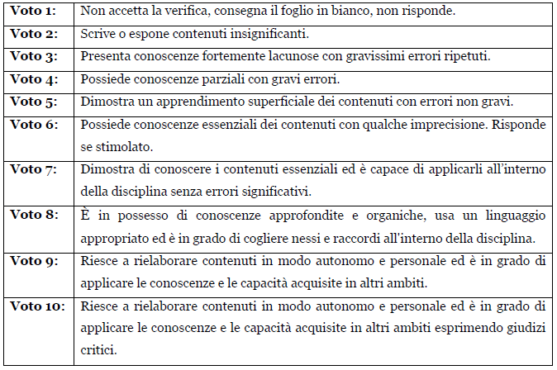
CRITERI DI VALUTAZIONE
FUSER ALESSANDRO
10

Slide 11
OLTRE L’INFORMATICA
11
FUSER ALESSANDRO

Slide 12
DIRITTI DELL’ALUNNO
Formazione culturale e professionale qualificata
Riservatezza
Informazione sulle decisioni e norme che regolano la vita scolastica
Partecipazione attiva e responsabile alla vita della scuola
Libertà di apprendimento
FUSER ALESSANDRO
12

Slide 13
MA ANCHE DOVERI
Frequentare regolarmente ed assolvere assiduamente agli impegni di studio
Avere, nei confronti di tutti, lo stesso rispetto che chiedono per sé stessi
Mantenere un comportamento corretto e coerente
Osservare le disposizioni organizzative e di sicurezza dettate dai regolamenti
Utilizzare correttamente le strutture ed i macchinari («chi rompe paga», giusto?)
Condividono la responsabilità di rendere accogliente l’ambiente scolastico
FUSER ALESSANDRO
13

Slide 14
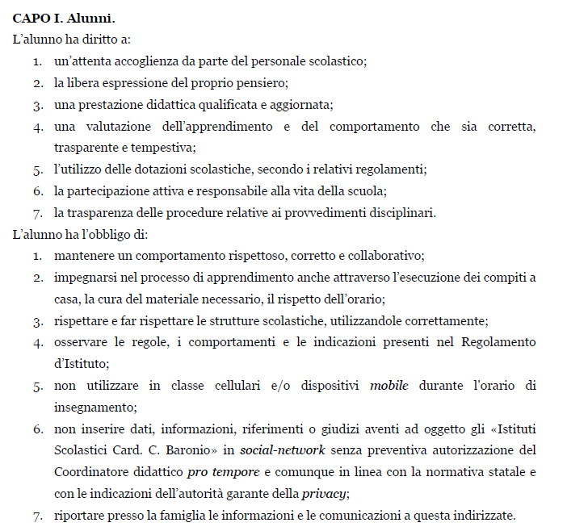
DAL PTOF
FUSER ALESSANDRO
14

Slide 15
ORGANIZZAZIONE
Fissiamo tutte le «feste»
Google classroom
15
FUSER ALESSANDRO

Slide 16
OBIETTIVI DELL’ANNO
Aggiungere delle conoscenze al vostro bagaglio informatico
Conoscenza
Abilità
Competenza
Ampliare la capacità di ragionare e strutturare il pensiero
Usare strutture logiche
Saper organizzare le azioni
Saper scrivere in modo congruo
Migliorare come persone
FUSER ALESSANDRO
16

Slide 17
COSA VI ASPETTATE DA QUESTO CORSO?
E grazie per l’attenzione di oggi
17
FUSER ALESSANDRO

